Slide 1
Capa

Slide 2
Contracapa

Slide 3
Sumário
Apresentação 05
Problema 06
Objetivos 07
Público Alvo 08
Personas 09
Cenário 12
Linguagem de Categoria 13 Solução 15
Estratégias de Design 16
Conceito de Criação 17
Produto 18
Descrição do Produto 19

Slide 4
Sumário
Marca 20
Logotipo 21
Paleta de Cores 22
Tipografia 23
Elementos Visuais 24
Projetos Específicos 25
Projeto de Informação 26
Projeto de Interface 27
Projeto de Navegação 28
Projeto de Interação 29
Materiais e Tecnologias 30
Plano de Divulgação 31

Slide 5
Apresentação
Este documento se trata da Proposta de Desenvolvimento Projetual da exposição HEX, desenvolvido pelos alunos de Design Digital da Universidade Federal do Ceará. A exposição é a ponte entre a cultura popular de mistérios cósmicos de Quixadá e a tecnologia eletrônica-digital para que se torne possível materializar uma experiência imersiva que aproxime, principalmente, o cidadão local de sua própria produção imagética cultural.

Slide 6
Problema
Quixadá é uma cidade famosa pelas suas histórias envolvendo contatos imediatos com Objetos Voadores Não Identificados (OVNI). Por conta da baixa informação, estereótipos do mídia virtual e até mesmo o desinteresse em relação à temática, é perceptível o desprezo desse aspecto enigmático e enriquecedor da região, que inclusive é algo que sustenta relatos de escritores e trabalhos cinematográficos registrados por pessoas que fizeram ou ainda fazem parte da história cultural, sejam eles moradores ou visitantes da localidade. Dado isso, vê-se uma oportunidade de enriquecer o turismo local explorando esse conteúdo, mergulhando-se nos relatos de indivíduos da região e em algumas abordagens da comunidade ufológica regional.

Slide 7
Objetivos
Nosso objetivo principal é oferecer uma exposição de Arte e Design experimental, de acesso gratuito, que fomente a atividade cultural de Quixadá. Se apropriando da temática de mistérios ufológicos da região, nossa finalidade é retornar uma parte expressiva da microcultura regional para a população local e turistas em forma de um produto cultural que procura quebrar com a realidade cotidiana. O foco desse trabalho também é divertir, entreter e criar uma experiência íntima com o usuário, a partir de tecnologias eletrônicas digitais interativas ligadas a internet das coisas, são elas, a narrativa hipermidiática e a realidade virtual.

Slide 8
Público Alvo
Tendo como intuito a coleta de valores e conhecimento prévio , foram realizadas duas pesquisas de campo na qual foram entrevistados 3 grupos de pessoas: moradores locais, visitantes da cidade e guias turísticos. Em análise aos dados obtidos, as principais afirmações coletadas em relação ao tema foram que, os motivos da presença por parte dos visitantes em Quixadá se deu por notícias na TV e pela internet, enquanto que por outro lado, guias turísticos e demais conterrâneos da cidade descrevem aparições misteriosas no céu principalmente a noite, supostamente presenciadas por familiares ou amigos próximos. Percebeu-se mediante a essas ocasiões que essas pessoas demostram uma certa disposição ao falar sobre o assunto, o que impulsionou a decisão de destinar nossa proposta a uma faixa etária compostas por elas, que corresponde a adolescentes desde os 14 anos até adultos no máximo aos 50 anos de idade.

Slide 9
Personas
Nome: Fernando de Almeida Capistrano​
Idade: 37​ anos
Profissão: Guia Turístico​
Categoria: Curador
Contexto Social: Fernando​ trabalha como guia turístico na cidade de Quixadá. Por ter grande interesse em patrimônio público e perceber a falta de um profissional atuante na área, Fernando estudou a história de Quixadá de forma autodidata e começou a atender turistas e demais visitantes nos principais pontos turísticos da cidade. Fernando percebe que as pessoas têm uma ideia distorcida de determinados fatos históricos da cidade, sente também que as pessoas se impressionam com histórias clássicas da cidade como a lenda do gato preto e principalmente por relatos de óvnis, como o Caso Barroso, um caso ufológico muito misterioso que sua repercussão teve proporções globais. Fernando acredita que falta muita sensibilidade das pessoas locais sobre sua história, relata que apenas 2% das pessoas que o procuram são visitantes locais, e que acredita que isso é uma questão de educação e pode de fato mudar a percepção das pessoas sobre o lugar onde elas moram.

Slide 10
Personas
Nome: Luana Paula Fernandes​
Idade: 26​ anos
Profissão: Estudante
Categoria: Turista
Contexto Social: Luana é natural de Juazeiro do Norte e vem a Quixadá para cursar o ensino superior. Luana relata que é pouco informada de eventos culturais locais apesar de ser interessada no assunto. Relata também que em sua cidade natal há maior consolidação da preservação do patrimônio local, bem como mecanismos de viabilização de projetos culturais, e afirma que Quixadá também tem o mesmo potencial.

Slide 11
Personas
Nome: Maria Benedita Carleana
Idade: 48 anos
Profissão: Microempreendedora​
Categoria: Moradora Local
Contexto Social: Maria​ se mudou para a cidade há pouco tempo para empreender e morar com o filho que veio estudar em uma universidade local. Ela conhece pouco sobre Quixadá, logo não sabia da existência de um museu local ou algo do gênero. Maria costuma assistir TV nas horas vagas e foi justamente em uma reportagem que falava sobre OVNIs que teve sua primeira impressão da cidade.
.

Slide 12
Cenário de uso
Em um certo dia, Maria faz o seu cafezinho rotineiro, arruma a mochila de seu filho com aquele seu carinho de mãe e vai deixá-lo na praça João de Barros onde o ônibus para a faculdade passa para transportar os alunos. Após chegar em casa, Maria senta em sua cadeira e liga a televisão para assistir sua novela favorita, quando se depara com uma matéria do G1 sobre possíveis avistamentos de UFOs em cidades no sertão central, sendo que uma delas é a cidade de Quixadá onde ela reside. A matéria em si apenas cita a cidade por conta da proximidade com monólitos, na qual segundo estudiosos é onde é mais frequente relatos sobre esses avistamentos. Durante a tarde, após terminar seus afazeres, Maria continua pensando na matéria que viu e fica refletindo isso na memória, apesar de não acreditar totalmente, permaneceu com essa pulga atrás da orelha, curiosa pelo assunto. Na manhã seguinte, Maria vai ao mercado fazer a feira do mês, com pressa de pegar logo as coisas da lista de compra e voltar logo para terminar o almoço, ao virar, sem querer acaba esbarrando em Luana, uma estudante de uma universidade particular local que frequentava o estabelecimento para comprar produtos de limpeza pro seu apartamento. Em sinal de desculpas e com respeito uma com a outra, as duas se cumprimentam e começam a conversar. Maria em dado momento puxa o assunto da notícia que viu anteriormente, e Luana empolgada com a conversa cita que seu avô quando era da mesma idade que ela, na época dele estava em caminhada até a fazenda onde trabalhava como agricultor quando percebeu uma luz intensa como se fosse uma bola de fogo passando próximo a ele a noite, sentindo um calor intenso, logo apressou o passo e foi em direção ao seu destino, porém assustado desmaiou e quando acordou não se lembrou do que aconteceu depois, apesar de chegar bem em casa. Luana diz que conhece alguns amigos que dizem ter passado por situações semelhantes, mas que por conta de suas crenças religiosas, e por apreensão da opinião pública, preferem manter consigo esse tipo de assunto, mas alegam que acreditam na possibilidade de nos seres humanos não estarmos sós no universo. Outra coisa que chama atenção de Luana é que ficou sabendo de um Guia Turístico de Quixadá, o Fernando, que numa visita de campo a um espaço histórico da cidade, falou da dona do local que era uma escritora conterrânea, que cita em suas obras possíveis naves estranhas no céu em livros publicados por ela, mas como a população demonstra pouca procura de informação, nenhuma produção ou divulgação de eventos culturais históricos como esse, acaba-se deixando de lado, diferente da Terra natal onde Luana vive, em que as produções regionais (música, arte, dança) são bem incentivadas. Diante disso, a Exposição HEX vê a adequação desse contexto como ponte experimental para intensificar o turismo e o entretenimento fomentando esse aspecto da região, a própria pseudociência chamada também de cultura ufológica.

Slide 13
Linguagem de categoria
Aa

Slide 14
Linguagem de categoria
Aa

Slide 15
Solução
Aa

Slide 16
Estratégias de design
Aa

Slide 17
Conceito de criação
Experiência imersiva em primeira pessoa de como possivelmente contato com alienígenas

Slide 18
produto
Aa

Slide 19
Descrição do produto
Aa

Slide 20


marca
HEX vem de hexágono, uma figura recorrente em agroglifos e também soa como uma abreviação de “experiência”, que é o justamente o que a instalação se propõe a dar ao usuário. A logomarca representa um hexágono rodeado de círculos, obedecendo padrões encontrados em agroglifos, consequentemente remetendo a uma nave extraterrestre. A esferas ligadas pelas linhas do hexágono em um fundo preto lembram constelações, dando também uma ideia de rotação como em um sistema solar.

Slide 21
logotipo
A

Slide 22

Paleta de cores
A paleta de cores é composta por cores observáveis no céu, na vegetação e em grandes pedras ou monólitos durante a noite, que é onde se passa a experiência da instalação.
C:100, M:0, Y:21, K:83
R:0, G:43, B:34
C:0, M:30, Y:14, K:75
R:63, G:44, B:54
C:0, M:0, Y:0, K:10
R:230, G:230, B:230
C:0, M:61, Y:81, K:88
R:31, G:12, B:6
C:59, M:50, Y:0, K:84
R:13, G:16, B:32
C:0, M:0, Y:0, K:90
R:26, G:26, B:26

Slide 23
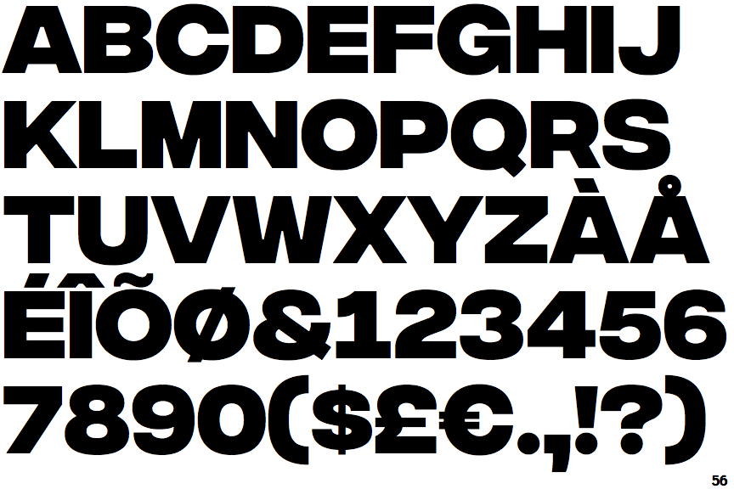
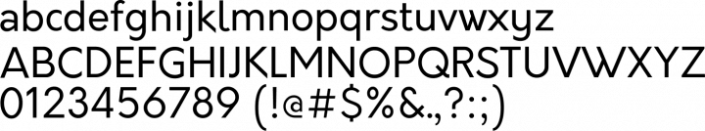
tipografia
O modelo tipográfico a ser utilizado é a fonte titular Integral CF Bold, por conta de seus traços grossos e austeros, trazendo um tom dramático, que remetem a um aspecto moderno e futurista.
1
Como modelo tipográfico para textos de rodapé e espaços com descrições, temos a Orkney ...

Slide 24
Elementos visuais
Aa

Slide 25
Projetos específicos
Aa

Slide 26
Projeto de informação
Aa

Slide 27
Projeto de interface
Aa

Slide 28
Projeto de navegação
Aa

Slide 29
Projeto de interação
Aa

Slide 30
Materiais e tecnologias
Aa

Slide 31
Plano de divulgação
Aa

